Slide 1
Презентация проекта по изготовлению арт-объекта к 80-летию системы профессионально-технического образования
ДЕПАРТАМЕНТ ВНУТРЕННЕЙ И КАДРОВОЙ ПОЛИТИКИ БЕЛГОРОДСКОЙ ОБЛАСТИ ОБЛАСТНОЕ ГОСУДАРСТВЕННОЕ АВТОНОМНОЕ ПРОФЕССИОНАЛЬНОЕ ОБРАЗОВАТЕЛЬНОЕ УЧРЕЖДЕНИЕ «РАКИТЯНСКИЙ АГРОТЕХНОЛОГИЧЕСКИЙ ТЕХНИКУМ»
Директор ОГАПОУ «РАТТ»
Мирошников Александр Николаевич
пос.Ракитное, 2020 год
Notes:
Титульный слайд

Slide 2
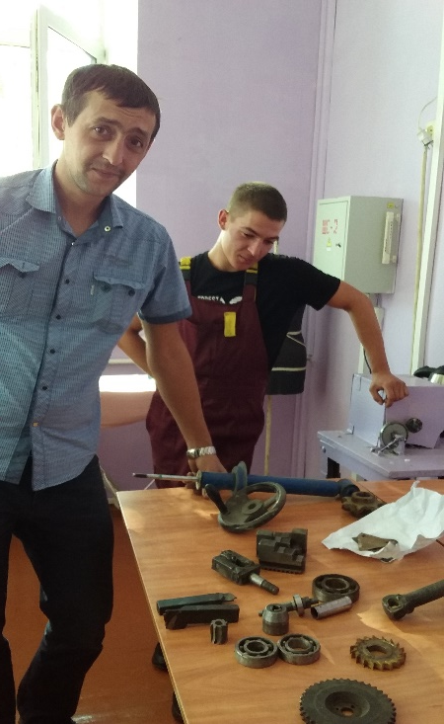
РАБОТА НАД ПРОЕКТОМ

Slide 3
СОЗДАТЕЛЬ ПРОЕКТА, ВОПЛОТИВШИЙ ЕГО В МЕТАЛЛЕ

Slide 4
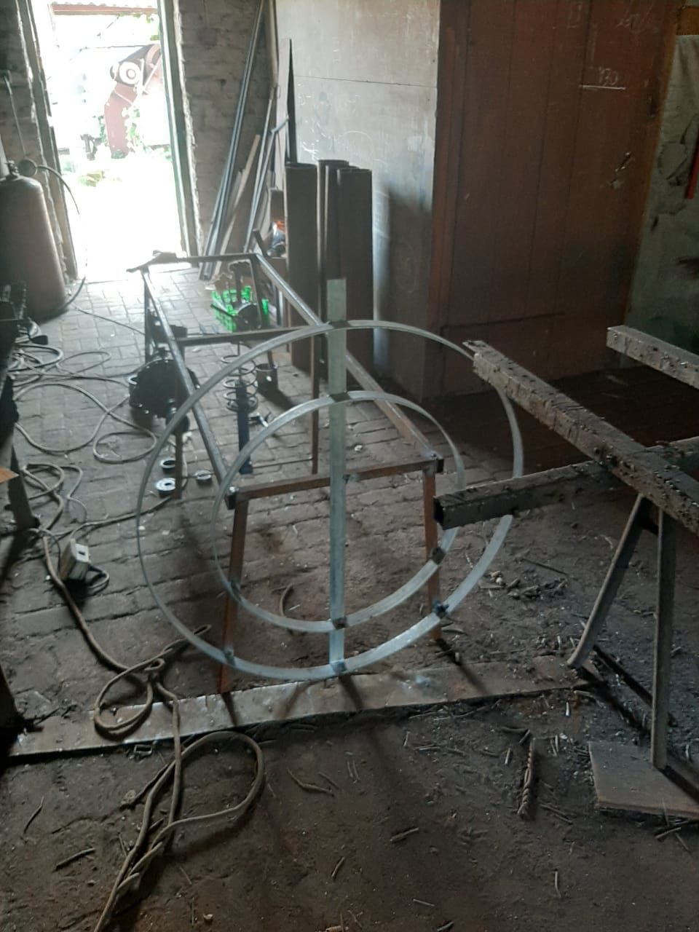
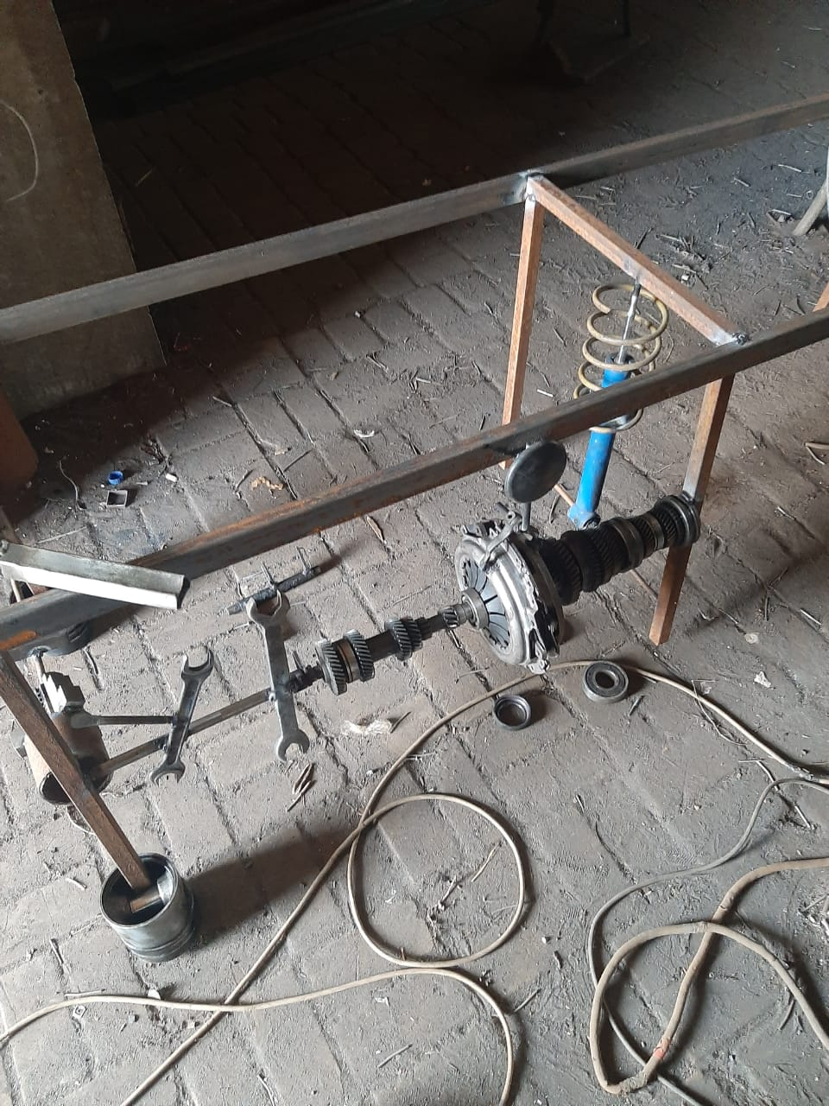
РАБОТА НАД ПРОЕКТОМ

Slide 5
ПРОВЕРКА НА ПРОЧНОСТЬ

Slide 6
ВЫБОР МЕСТА И УСТАНОВКА ОБЪЕКТА

Slide 7
МОНУМЕНТАЛЬНЫЙ И ФУНКЦИОНАЛЬНЫЙ

Slide 8
АРТ-ОБЪЕКТ

Slide 9
СКАМЬЯ ИСТОРИИ

Slide 10
Творческая группа проекта
Ф.И.О. | должность
Винограденко Елена Алексеевна | педагог дополнительного образования | Руководитель проекта
Билан Виктор Борисович | преподаватель | Администратор проекта
Гончаров Владимир Иванович | сварщик | Исполнитель проекта
Шевцов Александр Анатольевич | преподаватель | Член рабочей группы
Миронов Денис Михайлович | преподаватель | Член рабочей группы
Саков Артем Александрович | обучающийся группы 5.3 ТУ | Член рабочей группы
Зайцев Алексей Сергеевич | обучающийся группы 5.3 ТУ | Член рабочей группы
Саков Владимир Николаевич | обучающийся группы 5.3 ТУ | Член рабочей группы

Slide 11
Контактные данные
Руководитель проекта:
Винограденко Елена Алексеевна
тел.: 8-904-536-13-90
e-mail: vinogradenkoelena@yandex.ru
Администратор проекта:
Билан Виктор Борисович
тел.: 8-929-580-02-26
e-mail:viktorbilan@yandex.ru

